Slide 1
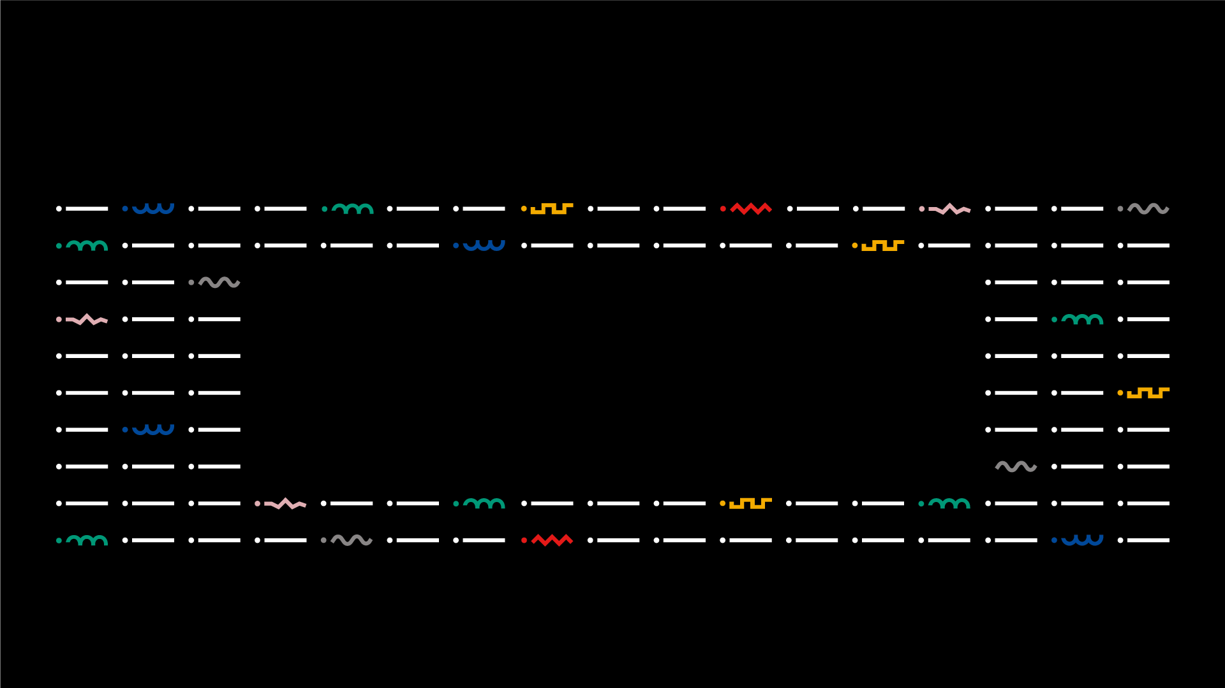

LICENCIATURA EM ENGENHARIA INFORMÁTICA
INTELIGÊNCIA ARTIFICIAL
~ Desafio – Exercicios em Python de suporte à Estrutura de Código para o Trabalho Prático 1~
20749 – Basílio Barbosa
E-mail: basiliobarbosa@ipvc.pt
Jorge Ribeiro e Luis Teófilo
jribeiro@estg.ipvc.pt
luisteofilo@estg.ipvc.pt
Licenciatura em Engenharia Informática | Escola Superior de Tecnologia e Gestão| Unidade Curricular: Inteligência Artificial| Ano Letivo 2022/2023

Slide 2


■ Objetivos
ENGENHARIA INFORMÁTICA
Desafio – Jogo em Python
Este trabalho prático tem como objetivo desenvolver habilidades em algoritmos de pesquisa de soluções em jogos de tabuleiro com intuito de avaliar a parte prática de Inteligência Artificial. Este terá de ser realizado em linguagem Python, através da estrutura de código fornecida.
Concretamente será necessário implementar um jogo de tabuleiro para 2 jogadores, incluindo modos de jogo: Humano vs Humano, Humano vs Computador e Computador vs Computador. O modo Computador terá pelo menos 3 níveis de dificuldade e uma interface gráfica em linha de comando.
@2023, 20749 – BASILIO BARBOSA | Unidade Curricular: INTELIGÊNCIA ARTIFICIAL – Ano Letivo 2022/2023
- 2 -

Slide 3
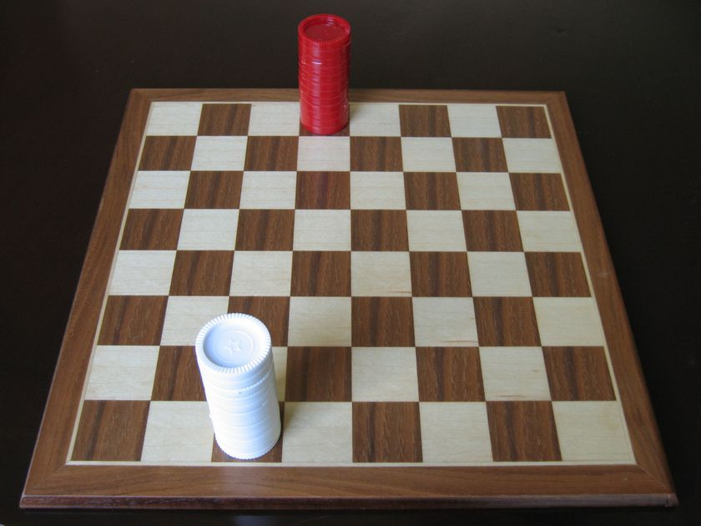
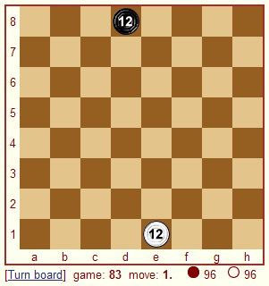
■ Objetivos
ENGENHARIA INFORMÁTICA
Desafio – Jogo em Python
Como tema para este trabalho será abordado o jogo “Dipole”. Como podemos ver seguidamente temos uma demonstração visual do jogo.
@2023, 20749 – BASILIO BARBOSA | Unidade Curricular: INTELIGÊNCIA ARTIFICIAL – Ano Letivo 2022/2023
- 3 -

Slide 4
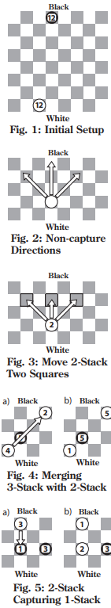
■ Estratégia
ENGENHARIA INFORMÁTICA
Desafio – Jogo em Python
O objetivo do jogo é remover todas as peças do oponente(2 jogadores), sendo assim, não existe empate. O tabuleiro é 8 * 8, cada um começa com uma pilha de 12 peças(brancas e pretas). O jogador pode mover uma pilha inteira ou apenas uma parte dela. O número de quadrados que uma pilha é movida deve ser igual ao número de pelas na pilha movida. Quando um dos jogadores quiser comer a(s) peça(s) do oponente, a pilha capturada terá tamanho igual ou menor que a pilha de captura.
@2023, 20749 – BASILIO BARBOSA | Unidade Curricular: INTELIGÊNCIA ARTIFICIAL – Ano Letivo 2022/2023
- 4 -

Slide 5
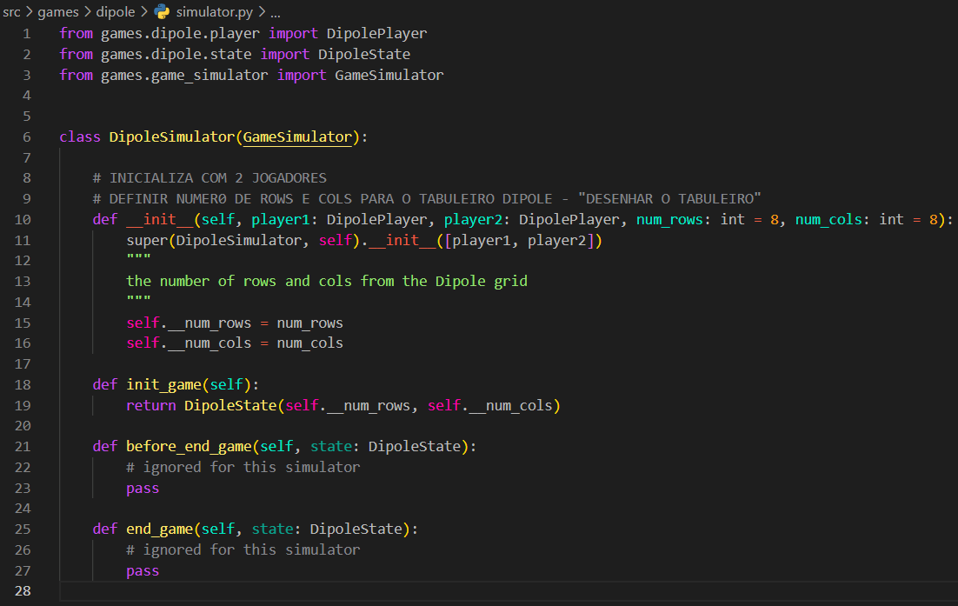
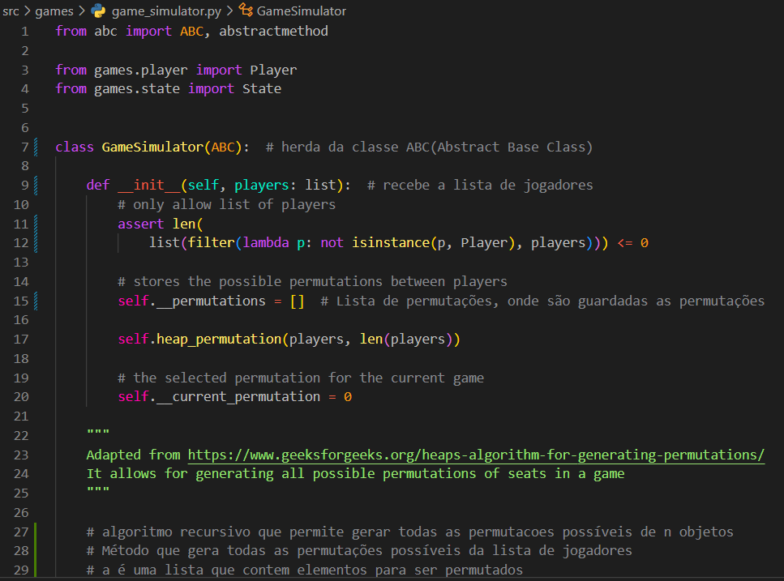
■ Código
ENGENHARIA INFORMÁTICA
Desafio – Jogo em Python
No simulador.py é definido o tabuleiro desenhado que é inicializado com 2 jogadores, são ainda definidas funções para regras antes do jogo e para o fim do jogo.
No ficheiro game_simulator.py é definida a lista de jogadores e das permutações, a qual é usada no método heap_permutation.
@2023, 20749 – BASILIO BARBOSA | Unidade Curricular: INTELIGÊNCIA ARTIFICIAL – Ano Letivo 2022/2023
- 5 -

Slide 6
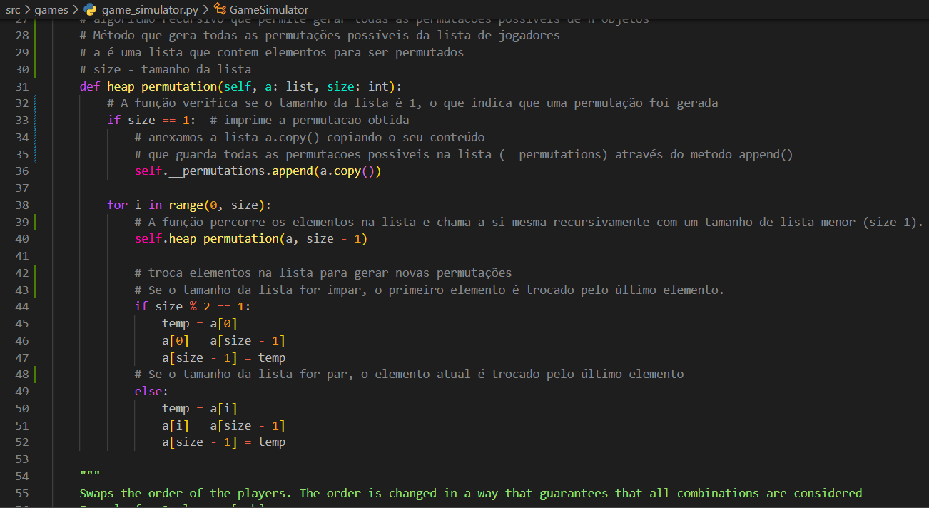
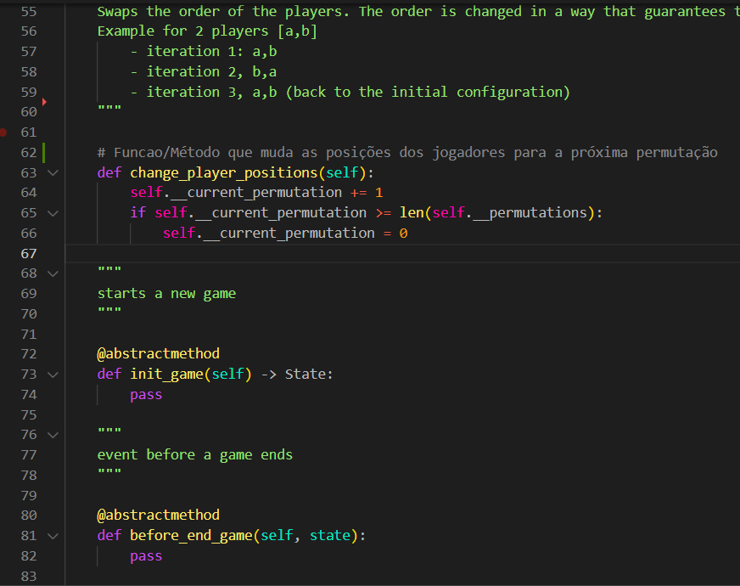
■ Código
ENGENHARIA INFORMÁTICA
Desafio – Jogo em Python
Definiu-se a função para gerar as permutações da lista de jogadores(heap_permutation).
A função change_player_positions é responsável por incrementar e trocar a posição dos jogadores para a próxima permutação.
@2023, 20749 – BASILIO BARBOSA | Unidade Curricular: INTELIGÊNCIA ARTIFICIAL – Ano Letivo 2022/2023
- 6 -

Slide 7
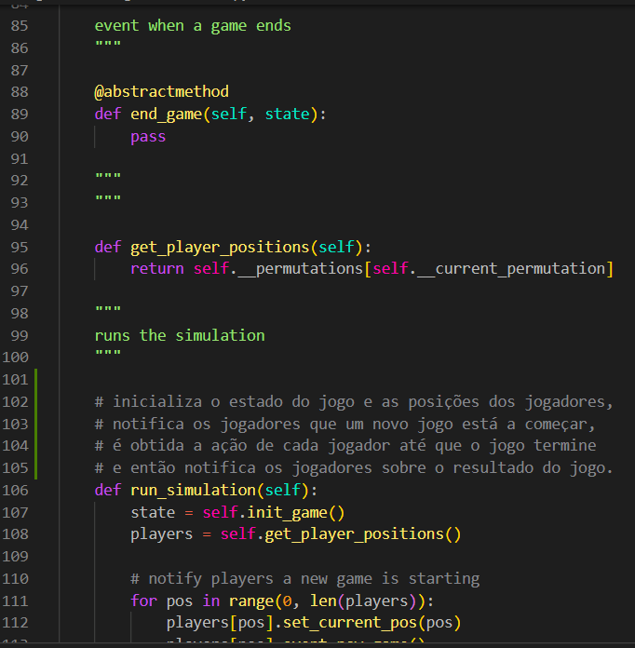
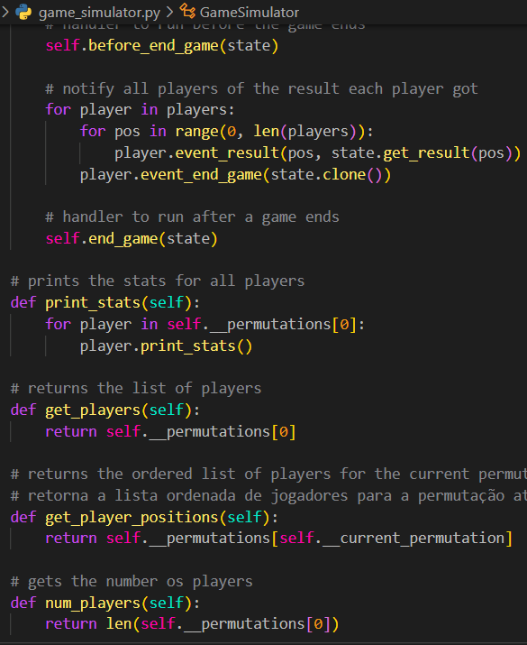
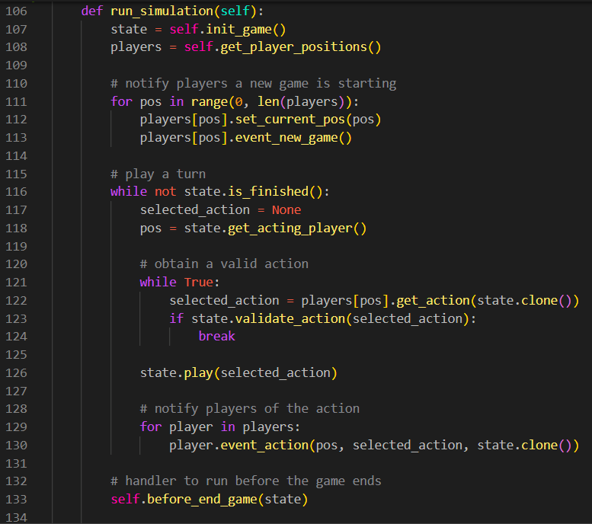
■ Código
ENGENHARIA INFORMÁTICA
Desafio – Jogo em Python
Seguidamente temos a função run_simulation que é responsável por inicializar o estado do jogo e as posições dos jogadores, obtendo a ação de cada jogador até este terminar.
@2023, 20749 – BASILIO BARBOSA | Unidade Curricular: INTELIGÊNCIA ARTIFICIAL – Ano Letivo 2022/2023
- 7 -

Slide 8
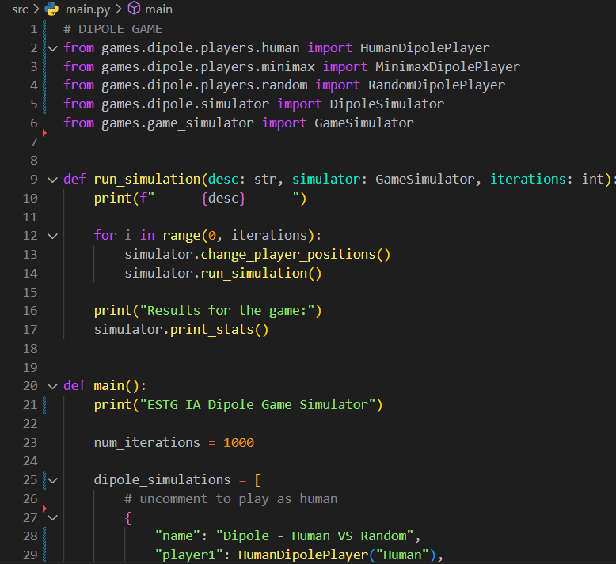
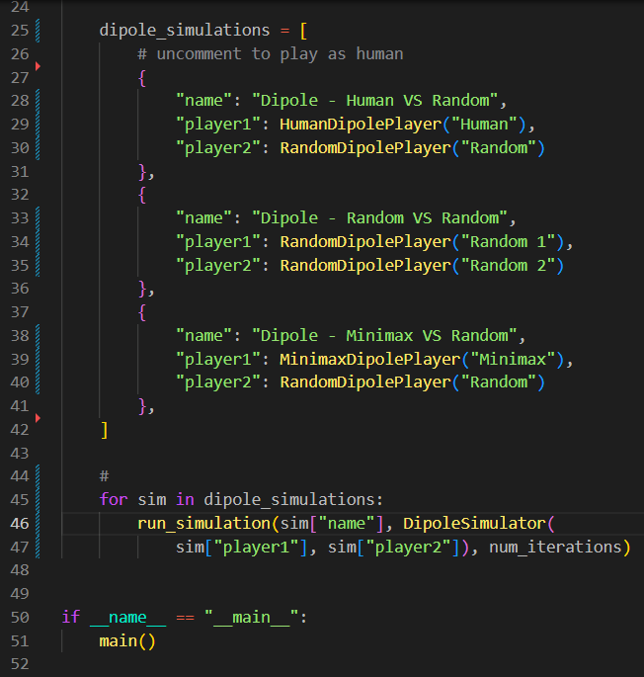
■ Código
ENGENHARIA INFORMÁTICA
Desafio – Jogo em Python
No main.py é executada a função run_simulation e define-se a main() para as simulações pretendidas.
@2023, 20749 – BASILIO BARBOSA | Unidade Curricular: INTELIGÊNCIA ARTIFICIAL – Ano Letivo 2022/2023
- 8 -

Slide 9
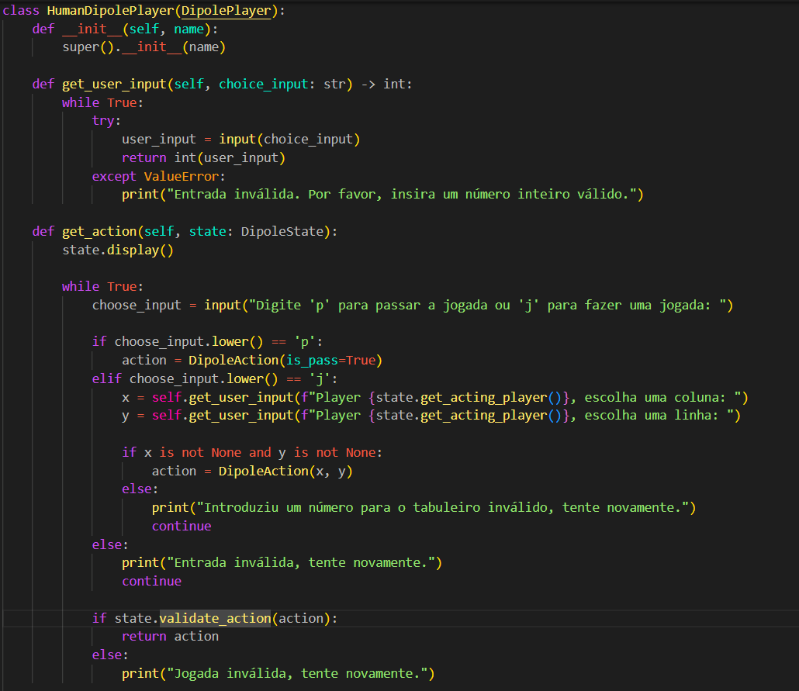
■ Código
ENGENHARIA INFORMÁTICA
Desafio – Jogo em Python
No modo de jogo Human é usada esta classe para que o utilizador possa introduzir em linha de comandos a linha e coluna da peça que quer jogar.
@2023, 20749 – BASILIO BARBOSA | Unidade Curricular: INTELIGÊNCIA ARTIFICIAL – Ano Letivo 2022/2023
- 9 -

Slide 10
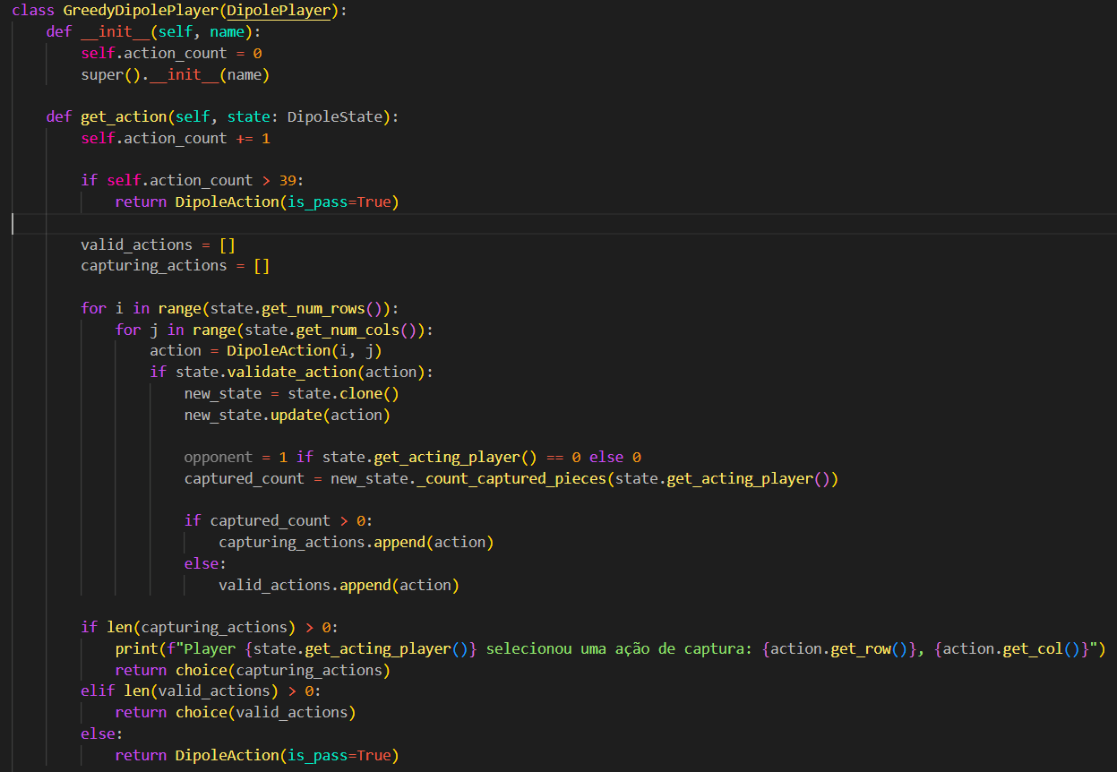
■ Código
ENGENHARIA INFORMÁTICA
Desafio – Jogo em Python
Este player é o greedy o qual verifica se a ação é válida, cria uma cópia do estado atual do jogo para realizar ações e atualiza-as. São contadas quantas peças o jogador capturou, caso sejam capturadas peças será feito append para a lista ‘capturing_actions’. Se existirem ações de captura na lista randomicamente é escolhida uma e é retornada.
@2023, 20749 – BASILIO BARBOSA | Unidade Curricular: INTELIGÊNCIA ARTIFICIAL – Ano Letivo 2022/2023
- 10 -

Slide 11
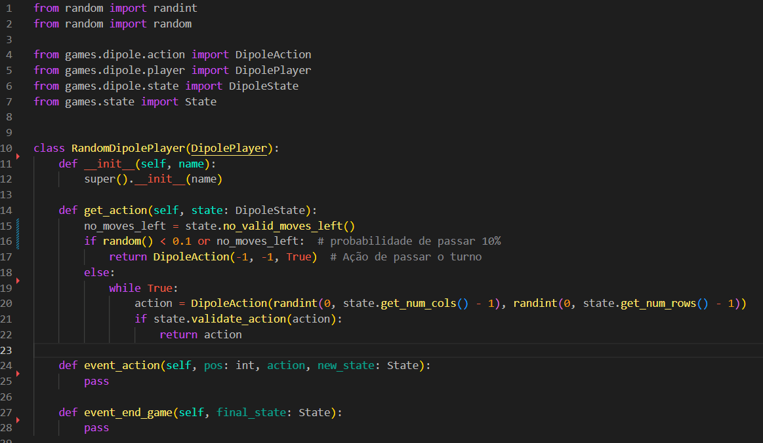
■ Código
ENGENHARIA INFORMÁTICA
Desafio – Jogo em Python
Seguidamente temos o Random que tem o método ‘get_action’ que retorna uma ação para passar a vez, escolhe uma ação aleatória com 10 % de chance de passar ou gera uma ação aleatória que é válida no estado atual do jogo.
@2023, 20749 – BASILIO BARBOSA | Unidade Curricular: INTELIGÊNCIA ARTIFICIAL – Ano Letivo 2022/2023
- 11 -

Slide 12
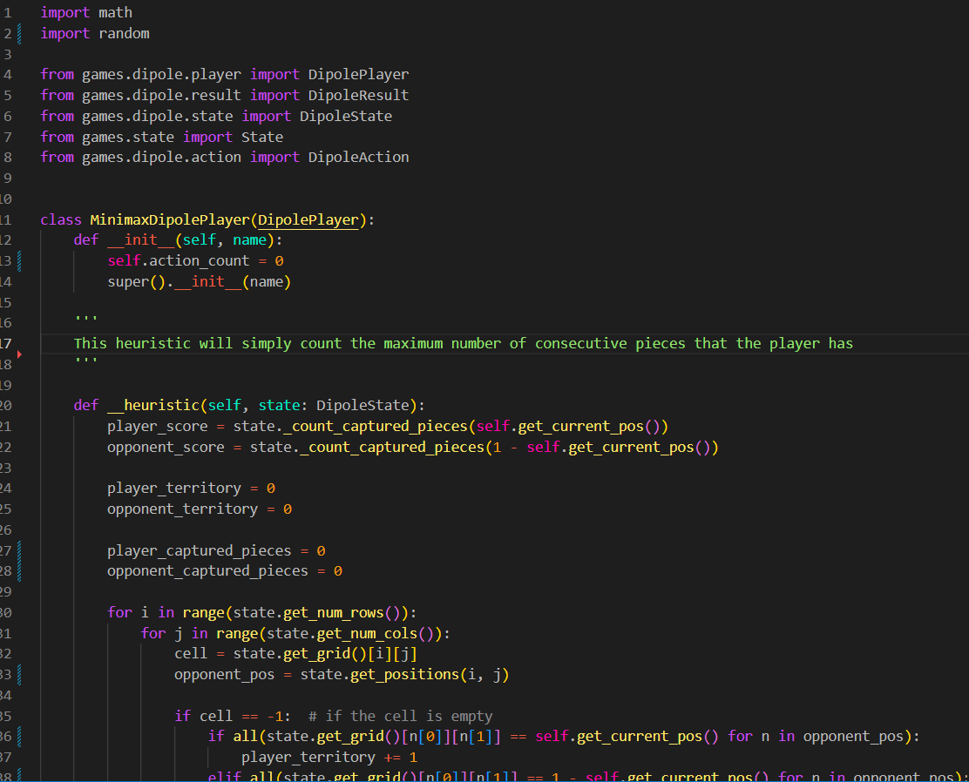
■ Código
ENGENHARIA INFORMÁTICA
Desafio – Jogo em Python
Na implementação do Minimax percorremos as linhas e as colunas do tabuleiro verificando se a célula está vazia ou se está ocupada por um jogador.
@2023, 20749 – BASILIO BARBOSA | Unidade Curricular: INTELIGÊNCIA ARTIFICIAL – Ano Letivo 2022/2023
- 12 -

Slide 13
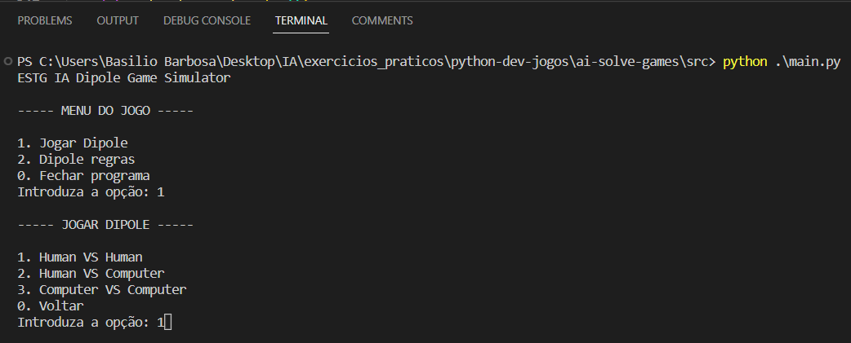
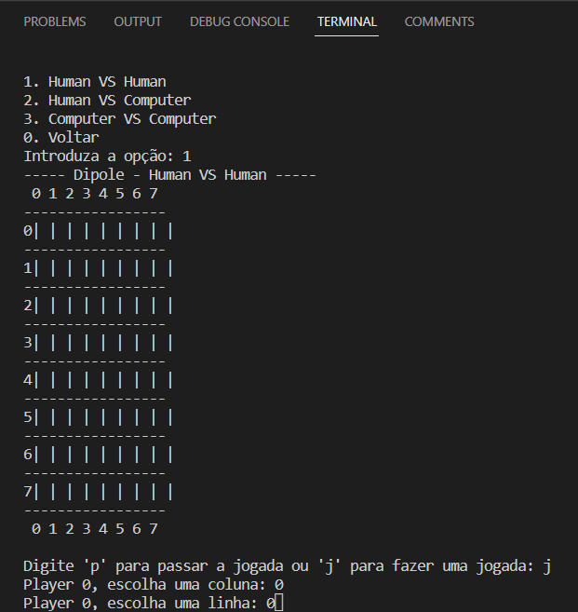
■ Execução
ENGENHARIA INFORMÁTICA
Desafio – Jogo em Python
Neste print podemos ver a execução do programa no qual podemos visualizar um menu do jogo, seguidamente aparece um menu secundário no qual podemos definir os modos de jogo e é-nos mostrado o desenho do tabuleiro para começar a jogar.
@2023, 20749 – BASILIO BARBOSA | Unidade Curricular: INTELIGÊNCIA ARTIFICIAL – Ano Letivo 2022/2023
- 13 -

Slide 14
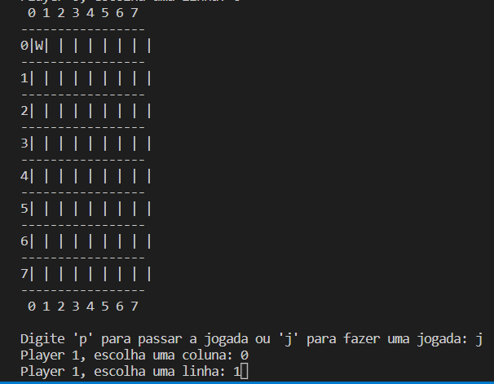
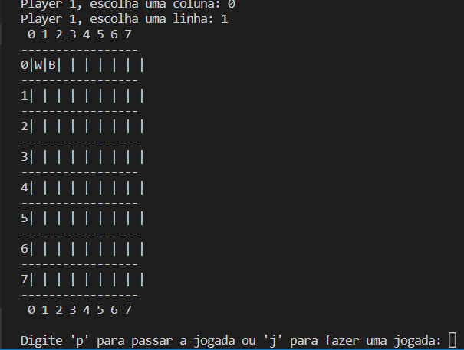
■ Execução
ENGENHARIA INFORMÁTICA
Desafio – Jogo em Python
Neste modo conseguimos jogar introduzindo o número de linha e coluna do tabuleiro na linha de comando.
@2023, 20749 – BASILIO BARBOSA | Unidade Curricular: INTELIGÊNCIA ARTIFICIAL – Ano Letivo 2022/2023
- 14 -

Slide 15
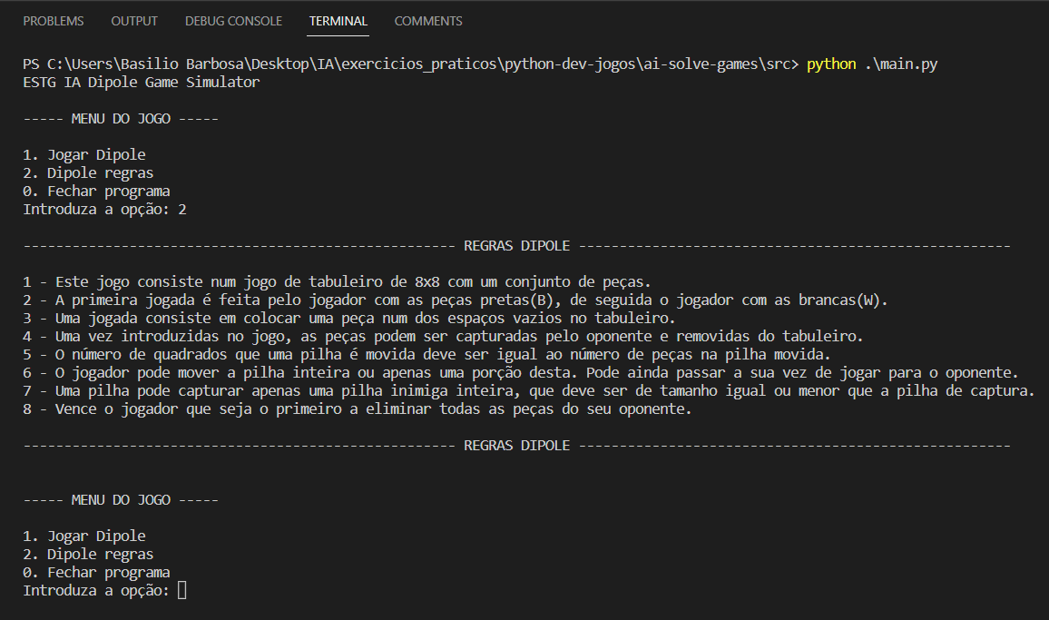
■ Execução
ENGENHARIA INFORMÁTICA
Desafio – Jogo em Python
Podemos visualizar as regras do jogo na opção 2 do menu do jogo.
@2023, 20749 – BASILIO BARBOSA | Unidade Curricular: INTELIGÊNCIA ARTIFICIAL – Ano Letivo 2022/2023
- 15 -

Slide 16
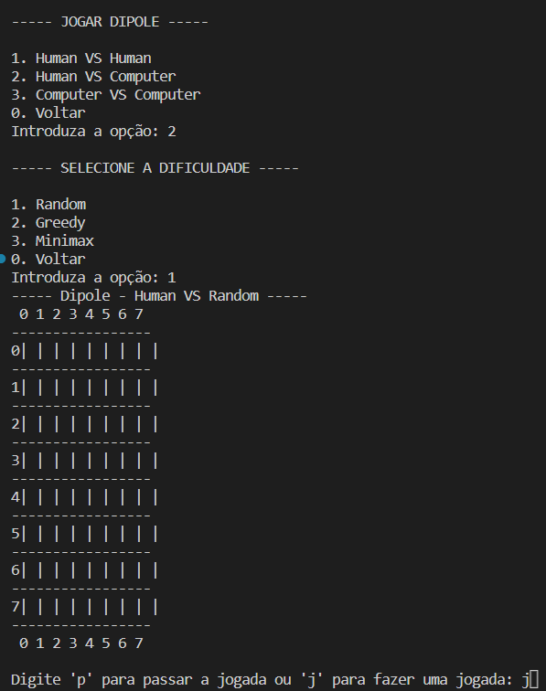
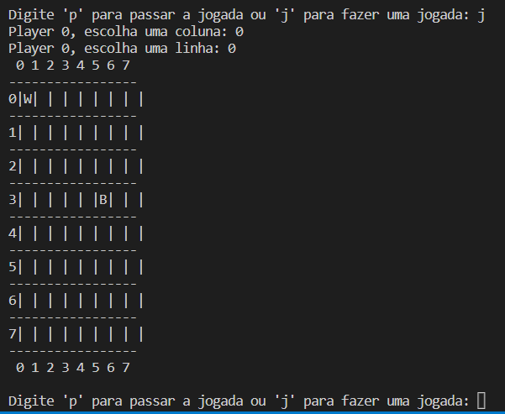
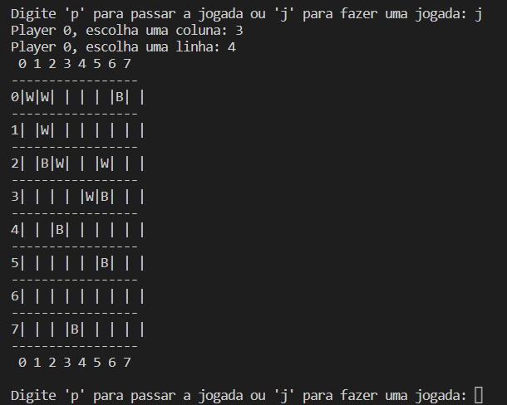
■ Execução
ENGENHARIA INFORMÁTICA
Desafio – Jogo em Python
Podemos escolher diferentes níveis de dificuldade, sendo que se vai optar por diferentes algoritmos, nomeadamente, Random, Greedy e Minimax.
@2023, 20749 – BASILIO BARBOSA | Unidade Curricular: INTELIGÊNCIA ARTIFICIAL – Ano Letivo 2022/2023
- 16 -

Slide 17
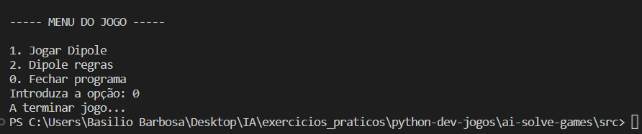
■ Execução
ENGENHARIA INFORMÁTICA
Desafio – Jogo em Python
Se o utilizador quiser terminar o jogo pode fazê-lo na opção 0.
@2023, 20749 – BASILIO BARBOSA | Unidade Curricular: INTELIGÊNCIA ARTIFICIAL – Ano Letivo 2022/2023
- 17 -

Slide 18
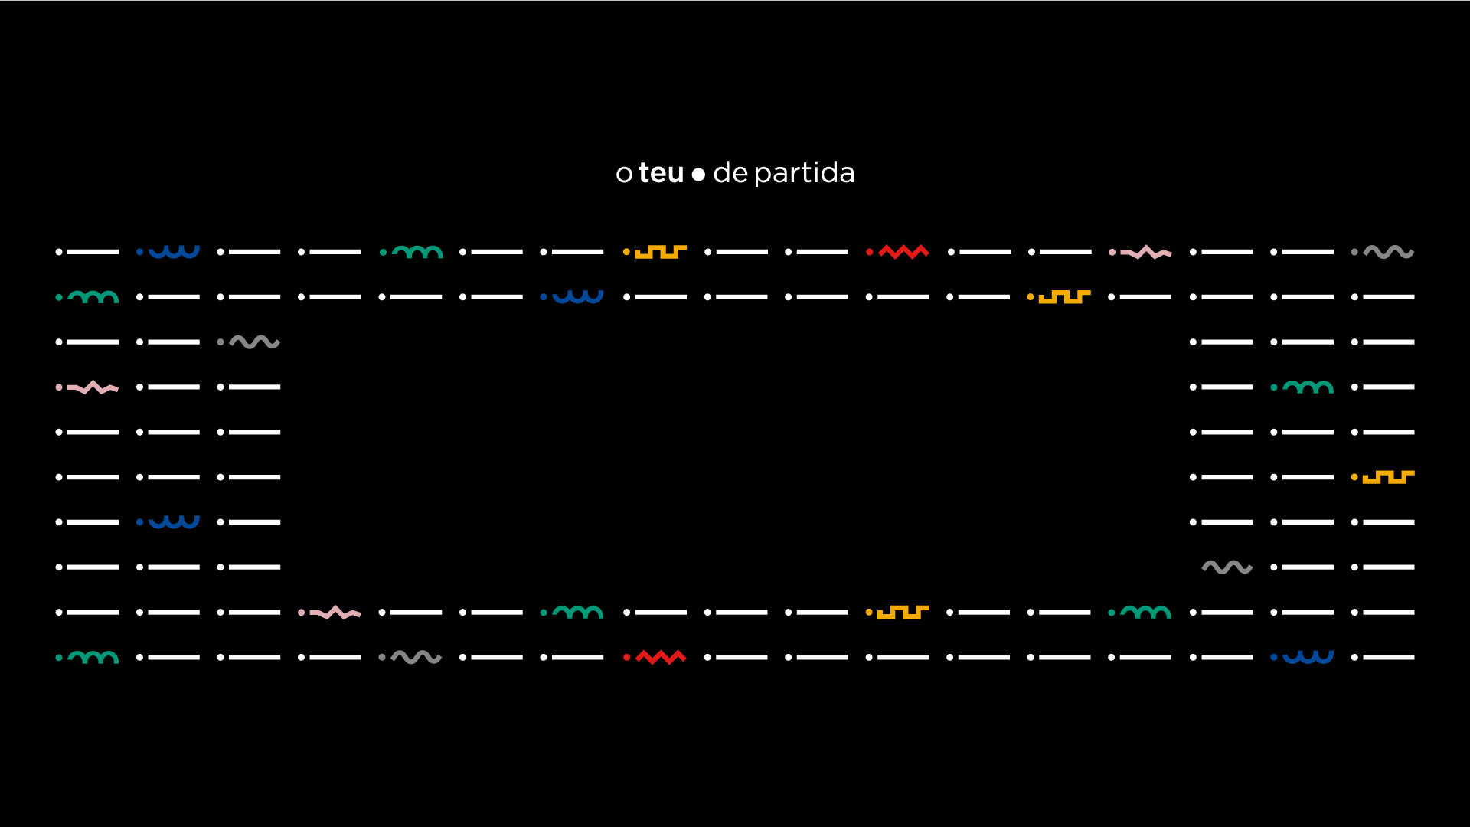
www.ipvc.pt

